Slide 1



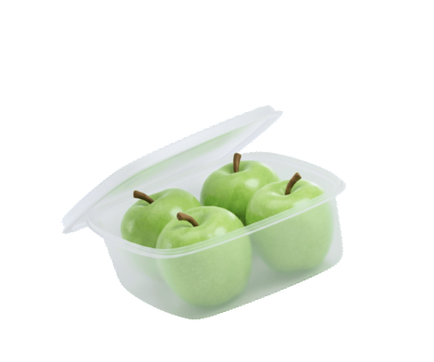

Как прошла неделя?
Что запомнили?
Короткая вводная мысль, которая связывает текст
и список
Акция подняла выручку на 16%. Успех?
Что такое каннибализация своими словами?
2

Slide 2









Промо — вмешательство.
Эффект = мир с акцией минус мир без неё.
«До/после» и «выручка выросла» — не эффект.

Slide 3
Из чего состоит эффект скидки
состав Δмаржи
+/−
Короткая вводная мысль, которая связывает текст
и список
+ прирост заказов (реальный инкремент)
+ частота (частично — сдвиг из будущего)
− маржа на ВСЕХ акционных заказах
− каннибализация: купили бы дороже — купили дешевле
− привыкание ждать скидку
4

Slide 4



итог «успешной» акции −2…
Выручка +16%, а инкрементная маржа — минус
−1,3 млн ₽
60% акционных заказов — каннибализация
Сезон контроля: +2% и без акции
Точки роста: порог от корзины, таргет спящим
5

Slide 5
реакция на скидку нелине…
У глубины скидки есть оптимум
10w − 4w²
«Дать больше» ≠ «получить больше»
Кривая ответа — то, что мы измеряем и оптимизируем
6

Slide 6
Персональные промокоды и лояльность — законно.
Разные ценники «по паспорту» — ценовая дискриминация, запрещено.
Границу проговаривайте заранее.

Slide 7
Что дальше
Домашнее задание
Короткая вводная мысль, которая связывает текст
и список
Пересчитать последнюю акцию: инкремент против контрфакта
Урок 5.2 — DiD, PSM, пороги
8

